Slide 1

Оценка загрязнённости окружающей среды района Ясенево города Москва по снежному покрову

Slide 2


Актуальность
Поллюция снежных масс, исходящая из проблем экологичности транспортного сектора и антропогенной нагрузки в целом, загрязнения приземных слоев атмосферы в условиях крупной городской агломерации.

Slide 3
Цель и задачи проекта
Цель: оценить загрязнённость окружающей среды района Ясенево города Москва по снежному покрову.
Задачи:
1. Проанализировать литературу и сделать вывод о возможности оценки состояния окружающей среды по снежному покрову.
2. Отобрать пробы снега в разных точках района Ясенево и провести исследование талой воды.
3. Сделать выводы относительно полученных результатов.

Slide 4
Положения, выносимые на защиту
1. Степень загрязнённости снега будет зависит от места отбора проб: в точках с высокой антропогенной нагрузкой загрязнённость будет выше.
2. Экологическое состояние микрорайона Ясенево можно оценить как благополучное.

Slide 5
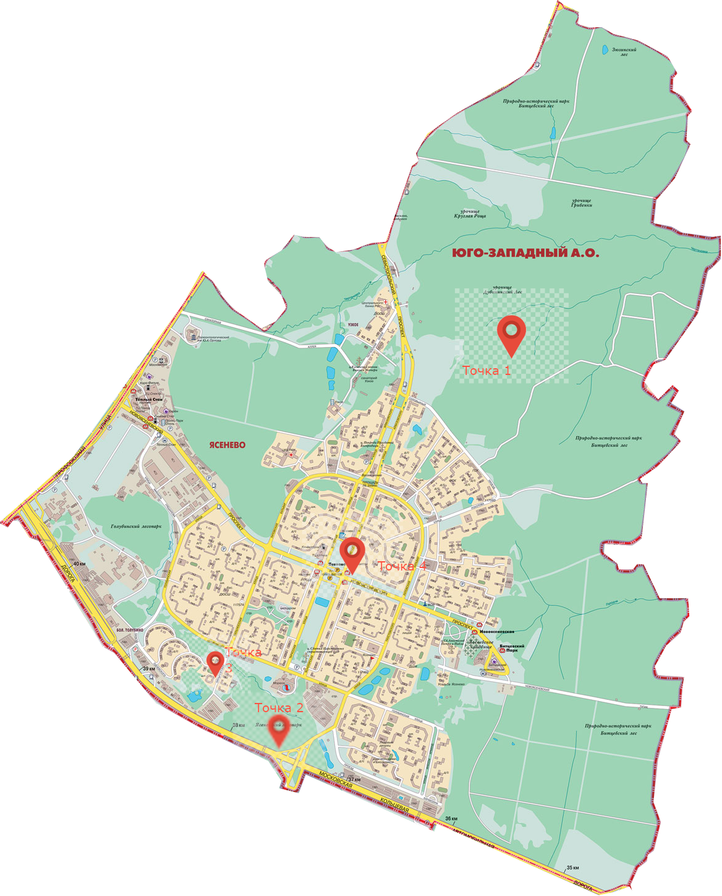
Определение точек взятия проб снега
Для сбора снега были выбраны точки с разной антропогенной нагрузкой:
1 точка около Битцевского лесопарка;
2 точка окрестностей МКАДа;
3 точка на территория 1-ого корпуса школы № 1212;
4 точка на входе в метрополитен.

Slide 6
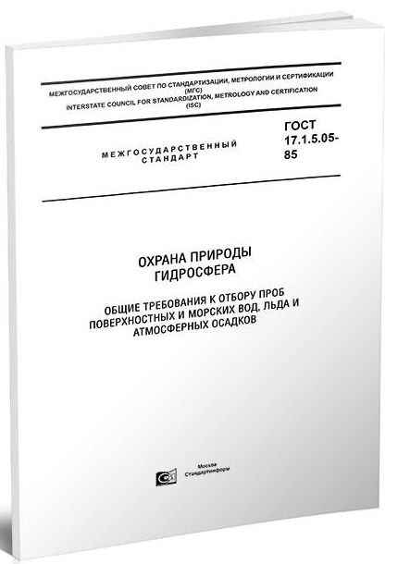

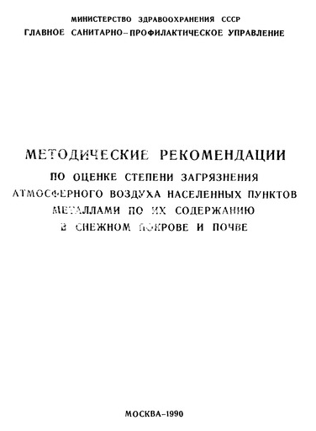
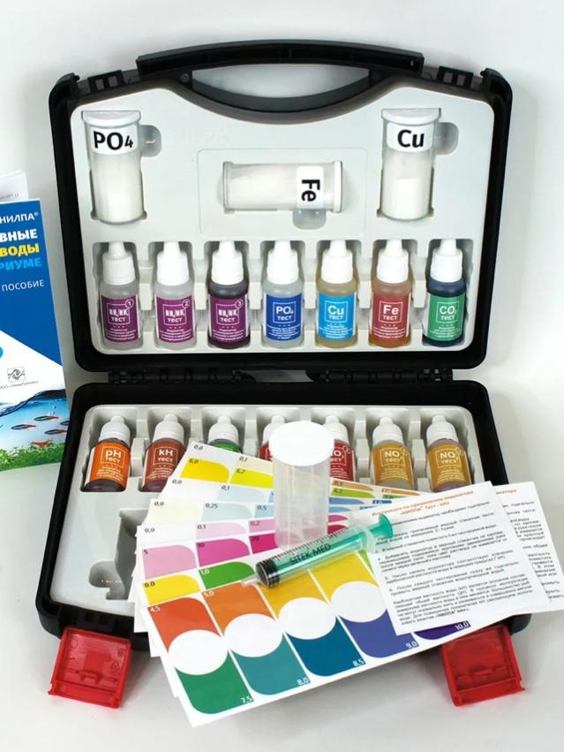
Материалы и методы исследования
Химические анализы проводились с помощью наборов тестов для воды НИЛПА PRO Plus.
Анализ каждого показателя проводился по инструкции к набору с добавлением реактивов, которые содержались в наборе.

Slide 7
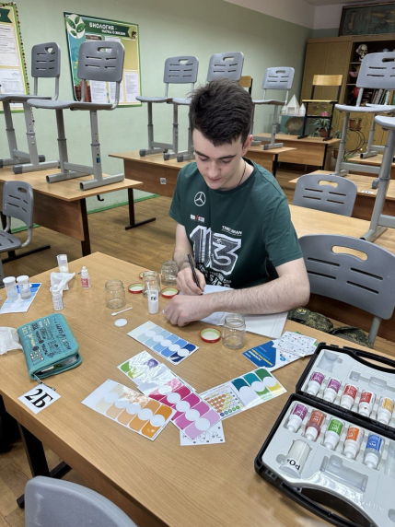
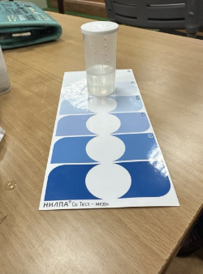
Анализ талой воды и результаты
Производились замеры следующих показателей: концентрация Cu²⁺, Fе³⁺, NO₂, NO₃⁻, PO₄³⁻, pH.
 | Cu²⁺ | Fе³⁺ | NO2 | NO₃⁻ | PO₄³⁻ | pH
Лесопарк | 0,0 | 0,1 | 0,2 | 10 | 0,0 | 6
МКАД | 0,25 | 0,3 | 3 | 40 | 0,25 | 8
Школа | 0,0 | 0,1 | 0,4 | 15 | 0,0 | 6,5
Метро | 0,1 | 0,2 | 0,7 | 25 | 0,25 | 7,5
Пробы, взятые у МКАД и входа в метро, в местах оживлённого движения транспорта, в сравнении с пробами у Битцевского лесопарка и школы показали существенные различия в количестве поллютантов.
Особое внимание привлекает разница концентрации NO₂, NO₃⁻.

Slide 8
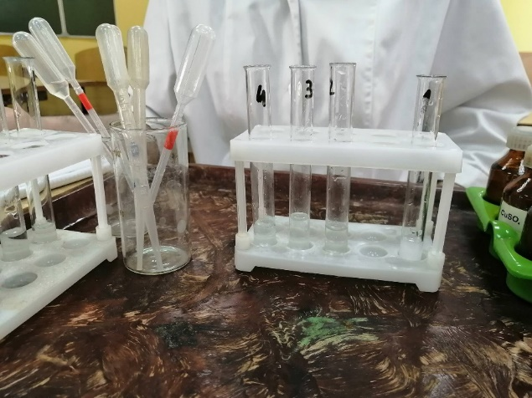
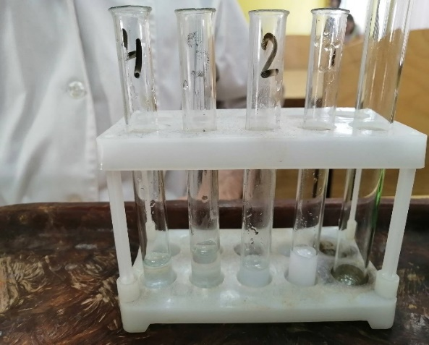
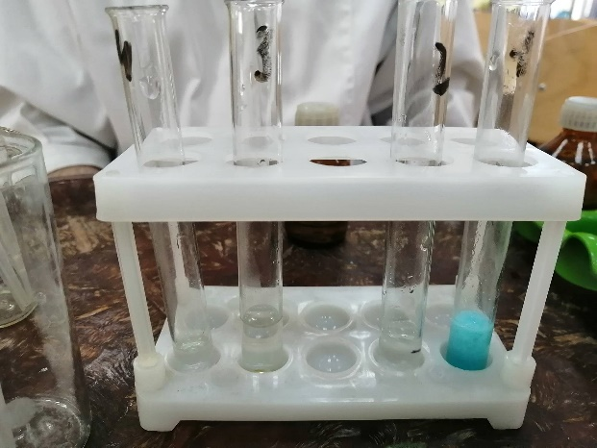
Качественный анализ талой, кипяченой и минеральной негазированной воды на содержание ионов Cl⁻, SО₄²⁻, Cu²⁺
Ba(NO₃)₂ + H₂SO₄ → 2HNO₃ + BaSO₄↓
NaCl +AgNO₃ → NaNO₃ + AgCl↓
CuSO₄ + 2NaOH → Na₂SO₄ + Cu(OH)₂↓
Обнаружение сульфат-иона
Обнаружение хлорид - иона
Обнаружение ионов меди (II)

Slide 9
Выводы
1. Снег выступает интегральным показателем загрязнённости среды.
2. Был произведён отбор проб из 4 точек в районе Ясенево и оценена загрязнённость талой воды с помощью химической лаборатории.
3. Пробы, взятые у лесопарка и МКАД показали самые незначительные и самые большие показатели загрязнения соответственно.
4. Качественный анализ показал наличие ионов хлора в кипячёной воде и отсутствие хлоридов, сульфатов и ионов меди (II) в образцах талой и минеральной воды

Slide 10
Перспективы дальнейшего исследования
Дальнейший сбор данных позволит оценить динамику количества атмосферных выбросов в воздушном пространстве города Москва, а также развития транспортного сектора, промышленности и внедрения НДТ.
2) Исследование влияния талой воды из загрязнённого снега на всхожесть, рост и развитие семян различных растений.

